Slide 1
ドローン プログラミング教材

Slide 2
教材の目標
構造化プログラミングを用いてドローンの自動飛行プログラムを作ってみよう！

Slide 3
教材の内容
ドローンTelloの説明
ドローンTelloへPCから接続
ドローンTelloの基本動作
ドローンTelloの自動操縦
ドローンTelloをキーボード入力で操縦

Slide 4
ドローンTelloの説明

Slide 5
ドローンとは
遠くから人間が操縦したり、プログラムで自動操縦する航空機
簡単に立ち入れない場所での撮影、荷物の輸送に用いる研究なども進められている

Slide 6
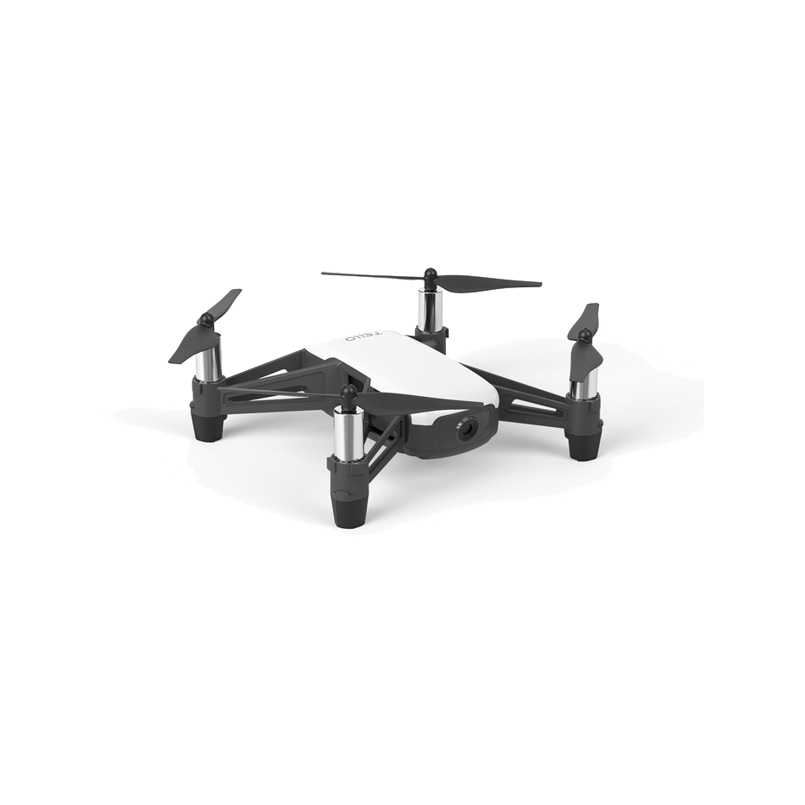
この教材で使用するドローン Telloの性能
Wi-Fi接続。電波は100mまで届く
最高速度8m/秒
最大飛行時間13分
最大高度30m

Slide 7
ドローンTelloへ PCから接続

Slide 8
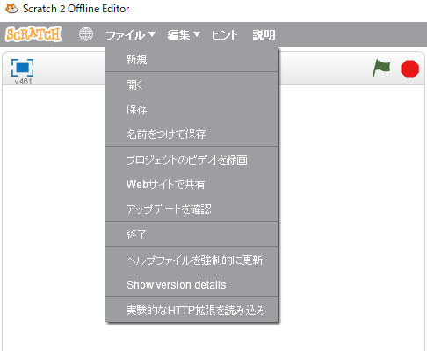
機能拡張の読み込み: 1
①Shiftキーを押しながら「ファイル」をクリック
②「実験的なHTTP拡張を読み込み」を選択

Slide 9
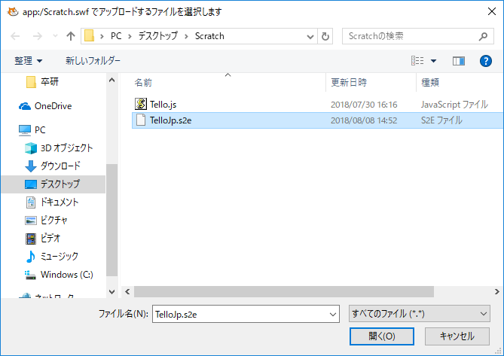
機能拡張の読み込み: 2
①デスクトップにあるScratchフォルダを開く
②「TelloJp.s2e」を選択
③「開く」ボタンをクリック

Slide 10
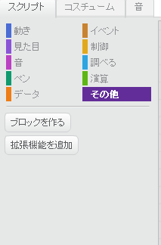
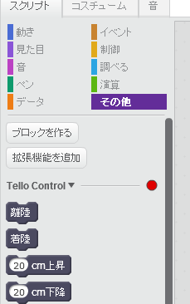
機能拡張の読み込み: 3
その他にブロックが追加される

Slide 11
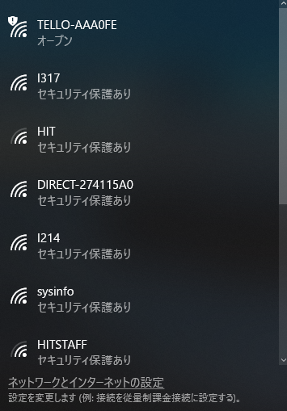
PCからドローンへのWi-Fi接続
ドローンの電源を入れる
PCのWi-Fi接続を開いてドローンに接続する
ドローンの背面に書かれているSSIDに接続

Slide 12

ドローンと通信するために PCでNode.jsを起動
node.batを
ダブルクリック

Slide 13
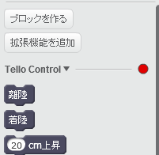
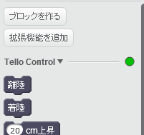
ドローンとの接続を確認
赤から緑へ変わったら
成功！！

Slide 14
ドローンTelloの基本動作

Slide 15
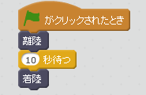
離陸と着陸
ドローンを離陸させて10秒経過したら着陸するスクリプトを作ってみよう

Slide 16
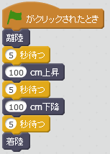
上下
ドローンを上下に100ｃｍずつ移動させるスクリプトを作ってみよう

Slide 17
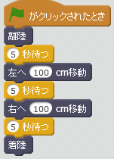
左右
ドローンを左右に100ｃｍずつ移動させるスクリプトを作ってみよう

Slide 18
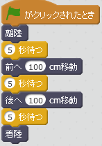
前後
ドローンを前後に100ｃｍずつ移動させるスクリプトを作ってみよう

Slide 19
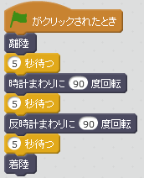
回転
ドローンを時計まわりに90度、反時計まわりに90度回転させるスクリプトを作ってみよう

Slide 20
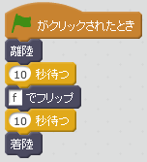
宙返り
ドローンを宙返りさせるスクリプトを作ってみよう

Slide 21
ドローンTelloの自動操縦 コースに沿ってドローンを動かしてみよう！

Slide 22
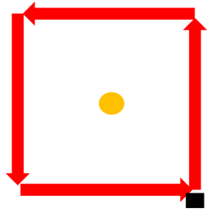
コーンのまわりを1周させてみよう
・矢印1つ分の長さ100㎝
・矢印の向きに進ませる
・ドローンの移動は回転と前方向のみ
スタート位置

Slide 23


コーンのまわりを1周させてみよう
使うブロックの種類

Slide 24
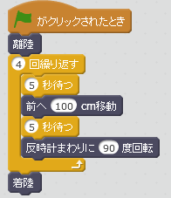
コーンのまわりを1周させてみよう

Slide 25
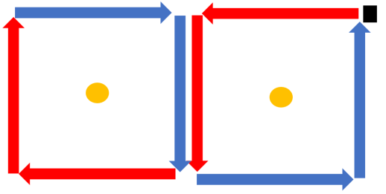
ドローンを図の矢印の通りに動かしてみよう
④
・矢印1つ分の長さ100㎝
・矢印の向きに進ませる
・赤→青の順に進ませる
・ドローンの移動は回転と 前方向のみ
③
⑤
⑥
②
⑦
①
⑧
スタート位置

Slide 26

ドローンを図の矢印の通りに動かしてみよう
使うブロックの種類

Slide 27
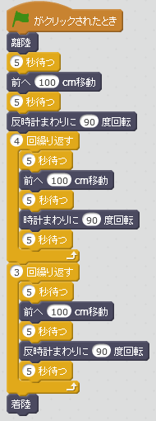
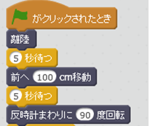
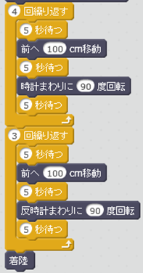
ドローンを図の矢印の通りに動かしてみよう

Slide 28
ドローンを着陸点にできるだけ近づけよう！
以下の3点で競う
・離陸点から着陸点までの速さ
・プログラムの分かり易さ
・着地点からの距離

Slide 29
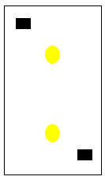
①ドローンを着陸点にできるだけ近づけよう！
着陸位置
離陸位置

Slide 30
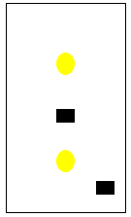
②ドローンを着陸点にできるだけ近づけよう！
着陸位置
離陸位置

Slide 31
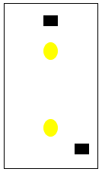
③ドローンを着陸点にできるだけ近づけよう！
着陸位置
離陸位置

Slide 32
ドローンTelloを キーボード入力で操縦

Slide 33
手動で動かすプログラム
eキー「離陸」、qキー「着陸」、
上向き矢印「50ｃｍ上昇」、下向き矢印「50ｃｍ下降」
aキー「左へ50ｃｍ移動」、dキー「右へ50ｃｍ移動」、
wキー「前へ50ｃｍ移動」、sキー「後へ50ｃｍ移動」、
右向き矢印「時計まわりに90度回転」、
左向き矢印「反時計まわりに90度回転」、
zキー「フリップ」のプログラムを作成しよう！

Slide 34
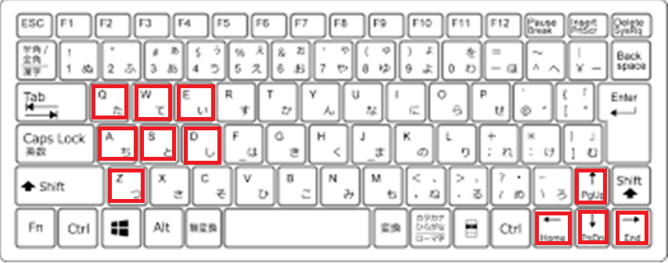
手動で動かすプログラム
W：前へ50cm移動
Q:着陸
E:離陸
↑：50cm上昇
A:左へ50cm移動
D:右へ50cm移動
←：反時計まわりに回転
Z：フリップ
S：後へ50cm移動
→:時計まわりに回転
↓：50cm下昇

Slide 35
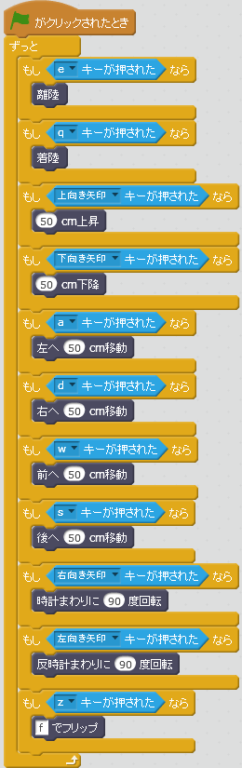
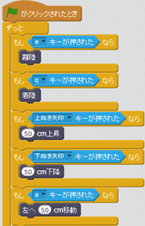
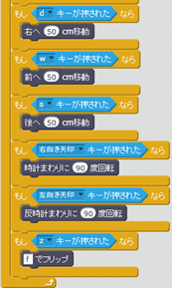
手動で動かすプログラム

Slide 36
ライセンスと商標
Scratchは、「クリエイティブコモンズ 表示-継承」ライセンスです。
https://creativecommons.org/licenses/by-sa/2.0/jp/
この資料のライセンスもScratchに従い「クリエイティブコモンズ 表示-継承」ライセンスです。
TELLOはRyze Techの商標です。

Slide 37
このスライドの作者
八戸工業大学工学部システム情報工学科
平成30年度小久保温研究室所属
佐藤利樹

